Slide 1

2021
RESTful风格与相关生态
汇报人：李柯凡

Slide 2

01
RESTful
目录
设计原则
02
CONTENTS
03
命名规范

Slide 3
01
RESTful简介
Representational State Transfer（表现层状态转化）
RESTful是一种软件架构风格，设计风格而不是标准，只是提供了一组设计原则和约束条件。它主要用于客户端和服务器交互类的软件。基于这个风格设计的软件可以更简洁，更有层次，更易于实现缓存等机制。
RESTful倾向于用更加简单轻量的方法设计和实现
REST并没有一个明确的标准，而更像是一种设计的风格

Slide 4
01
设计理念
Representational State Transfer（表现层状态转化）
RESTful是一种开发理念，每个URL代表一种资源
使用RESTful架构，格式统一，有利于团队并行开发，RESTful api可以为web、iOS、Android提供一套统一的接口

Slide 5
01
URL
统一资源定位符
统一资源标识符，表示Web中的每一种可用的资源
Web上可用的每种资源：HTML文档、图像、视频片段、程序等，由一个通用资源标识符（Uniform Resource Identifier, 简称"URI"）进行定位。
URI
统一资源定位符，是URI概念的一个实现方式
使用基于IP的协议来定位因特网上的主机的URL方案：//<用户名>:<密码>@<主机>:<端口>/<url路径>
可能会省略“<用户名>:<密码>@”，“ :<密码>”，“ :<端口>”，和“/<url路径>”这些部分的某些或者全部
- 用户名：任意的用户名称。有些方案（例如：ftp）允许使用用户名称的描述。
- 密码：任意的密码。如果存在的话，它紧跟在用户名后面并用一个冒号隔开。
URL

Slide 6

02
设计原则
2
Representational State Transfer（表现层状态转化）
Stateless
1
3
Uniform Interface
无状态，让客户端对服务端的操作完全通过表现层来进行
Cacheable
服务端客户端统一接口
客户端和服务器之间的交互在请求之间是无状态的。从客户端到服务器的每个请求都必须包含理解请求所必需的信息。如果服务器在请求之间的任何时间点重启，客户端不会得到通知。此外，无状态请求可以由任何可用服务器回答，这十分适合云计算之类的环境。客户端可以缓存数据以改进性能
可缓存的
客户端只需要关注接口即可，接口的可读性更强
客户端可以缓存页面的响应内容

Slide 7
02
设计原则
Representational State Transfer（表现层状态转化）
6
5
Code on Demand
Layered System
分层系统
4
按需编码（可选）
客户端可不直接连接服务端，客户端通常无法表明自己是直接还是间接与端服务器进行连接，需要考虑安全策略。
Client-Server
服务端可以返回一些 JavaScript 代码让客户端执行，去实现某些特定的功能
服务端客户端分离
客户端不包括数据，服务端不包括用户状态

Slide 8
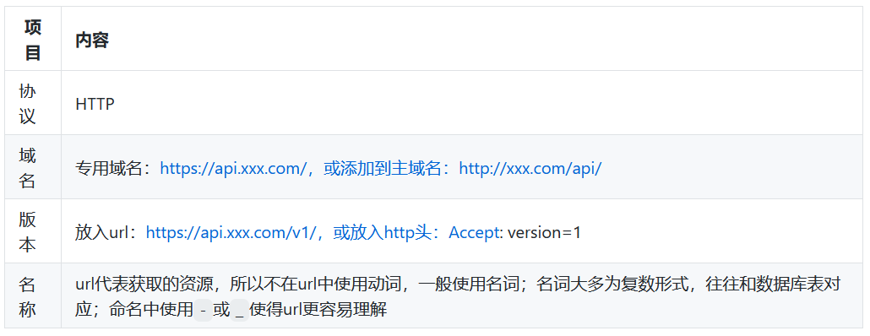
03
命名规范
Representational State Transfer（表现层状态转化）

Slide 9
03
命名规范
Representational State Transfer（表现层状态转化）
用请求的类型表示操作类型
在此以Flask框架为例讨论接口规范
URL中使用名词，大多为复数，不能使用动词词组
用’/’来表示资源之间的层级关系
用params表示过滤数据的条件
URL请求采用小写字母，数字，部分特殊符号（非制表符）组成。
URL请求中不采用大小写混合的驼峰命名方式，尽量采用全小写单词，如果需要连接多个单词，则采用连接符“_”连接单词

Slide 10

03
命名规范
Representational State Transfer（表现层状态转化）
RESTful风格和非RESTful风格
例如获取id为1234的用户数据，使用GET请求
非RESTful
RESTful

Slide 11
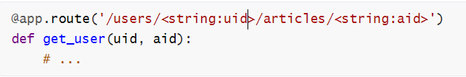
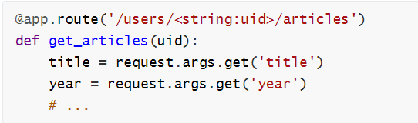
03
命名规范
Representational State Transfer（表现层状态转化）
如果两个资源类型属于从属关系，在url中传值
例如某个id为`1234`的用户 发表的某一篇id为`0001`的文章
如果两个资源类型属于平行关系，或者说属于检索过滤的操作，使用params传参，例如某个id为`1234`的用户发表的标题为 `t`，年份为`y`的文章：

Slide 12
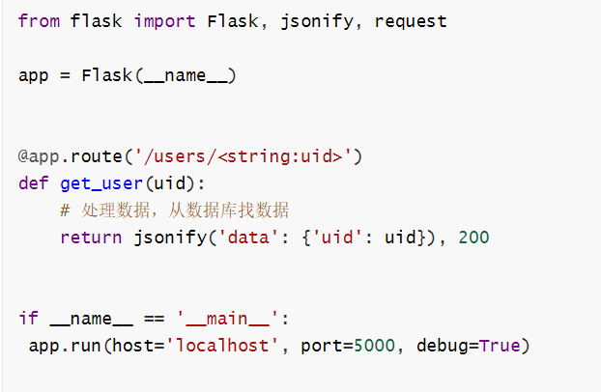

03
命名规范
Representational State Transfer（表现层状态转化）
GET
从服务器获取资源
例如获取id为1234的用户数据，使用GET

Slide 13
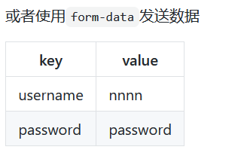
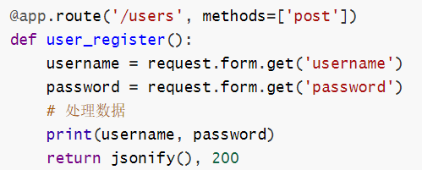
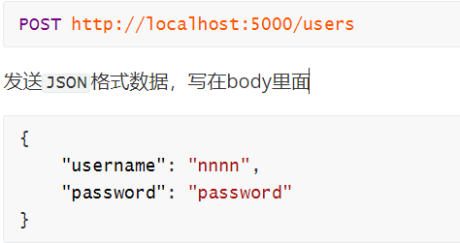
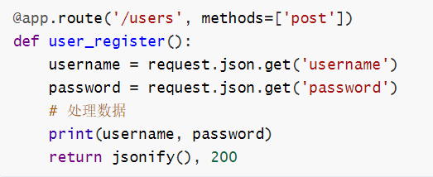
03
命名规范
Representational State Transfer（表现层状态转化）
POST
给服务器发送数据
例如用户注册，需要发送用户的数据，假设只有用户名和密码（加密过的）

Slide 14
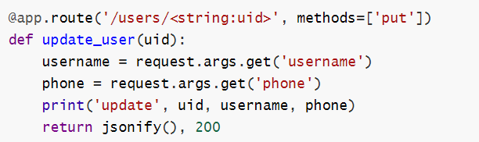
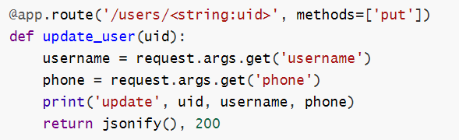
03
命名规范
Representational State Transfer（表现层状态转化）
PUT
更新数据，需要发送给后端全部数据
例如更新某个id为1234的用户数据，假设用户数据有用户名和电话
POST和PUT的区别：如果客户端指定创建资源的名称，一般使用PUT；如果服务端指定创建资源的名称，一般使用POST

Slide 15
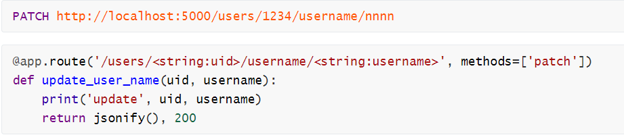
03
命名规范
Representational State Transfer（表现层状态转化）
有时候只需要改动一个字段的数据时，使用PUT会对资源造成不必要的浪费，如网络带宽、数据库等，可以使用PATCH仅更新有变动的字段
例如更新某个id为1234的用户的用户名
PATCH
更新数据，发送需要更新的数据

Slide 16
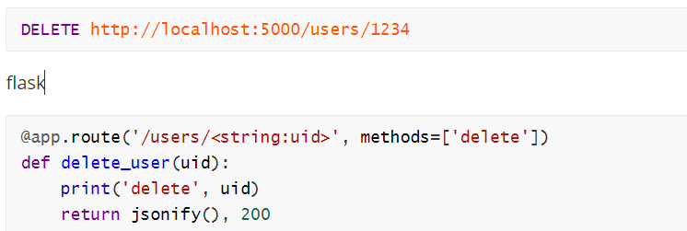
03
命名规范
Representational State Transfer（表现层状态转化）
DELETE
删除某个id为1234的用户
删除数据

Slide 17
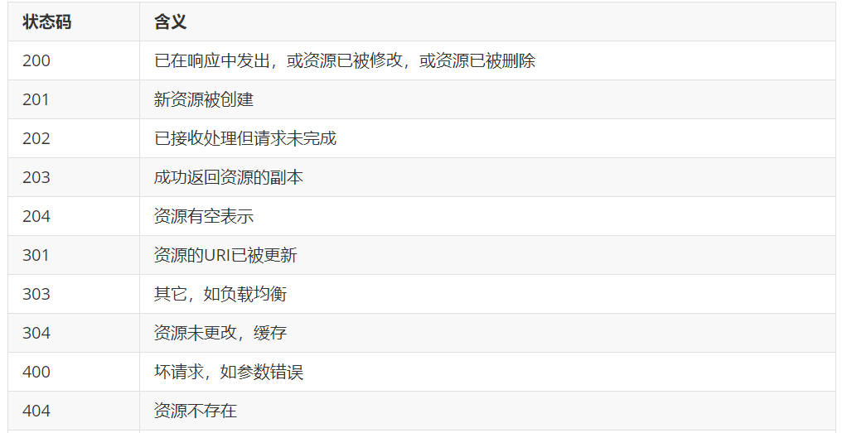
03
状态码

Slide 18
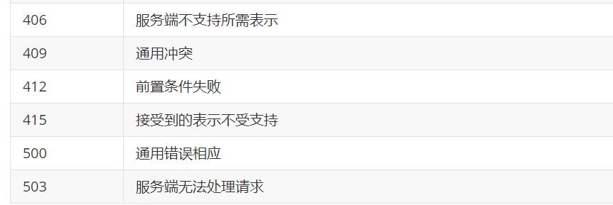
03
状态码

